Slide 1
Development and Implementation of a tracking algorithm for Unmanned Aerial Vehicles
Author: Pablo Ramón Soria
Tutor: Begoña C. Arrúe Ullés

Slide 2
Índice
Estructura
Segmentación
Estimación
Simulaciones
Estructura de los Programas
Vrep
Experimentos
Future Works
BOViL

Slide 3

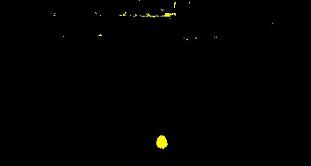
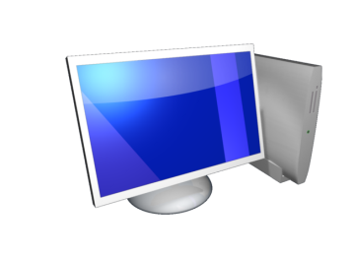
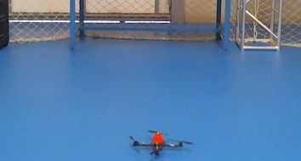
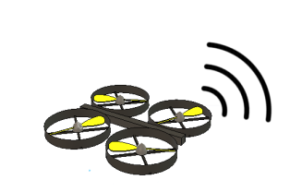
Estructura
Data{
obj1{T, (X, Y), (Tx, Ty, Bx, By)}
obj2{T, (X, Y), (Tx, Ty, Bx, By)}
…
}
Communication
Data
Communication
Segmentation
Data processing

Slide 4
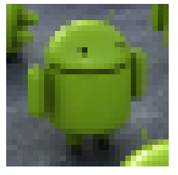
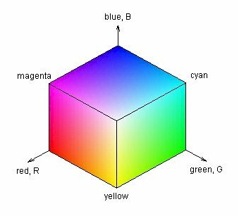
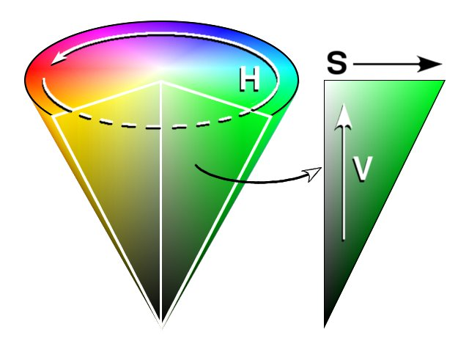
Segmentación
(H,S,V)
RGB Color Space
HSV Color Space
Fast Comparison
Green

Slide 5
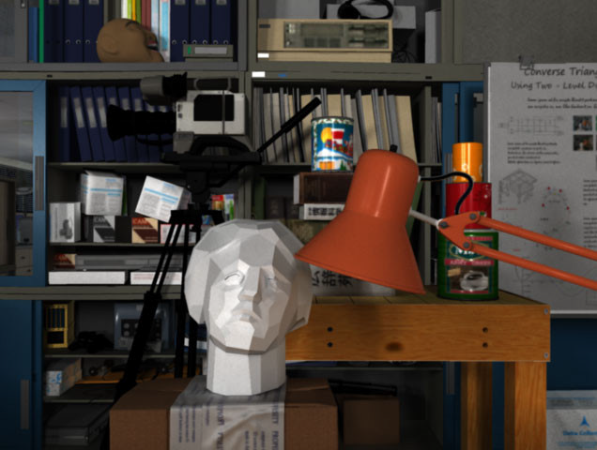
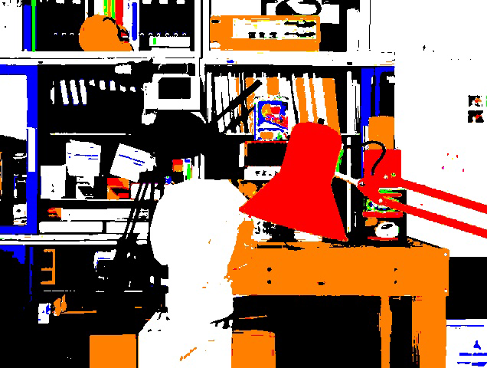
Segmentación – Resultados
Original
Segmentada

Slide 6
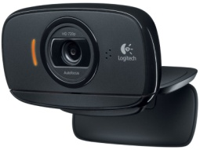
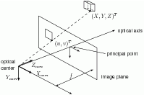
Estimación
Noise
System’s Model
Obj = Time
Centroid
Bouncing box
EKF
Estimated Position

Slide 7
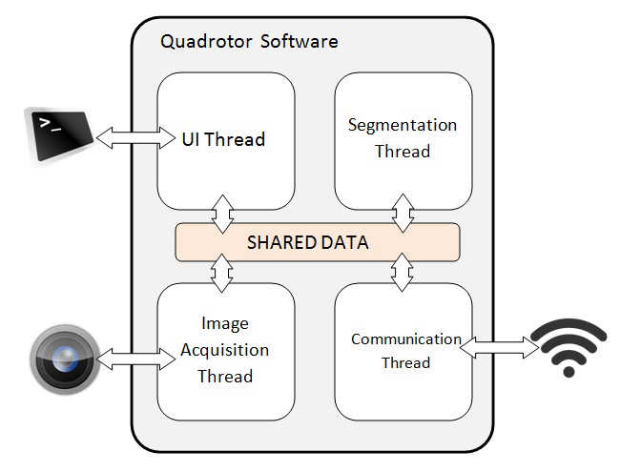
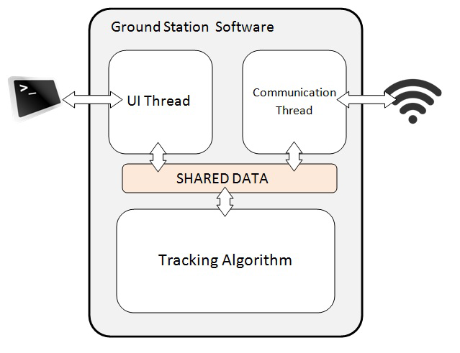
Estructura de los programas

Slide 8
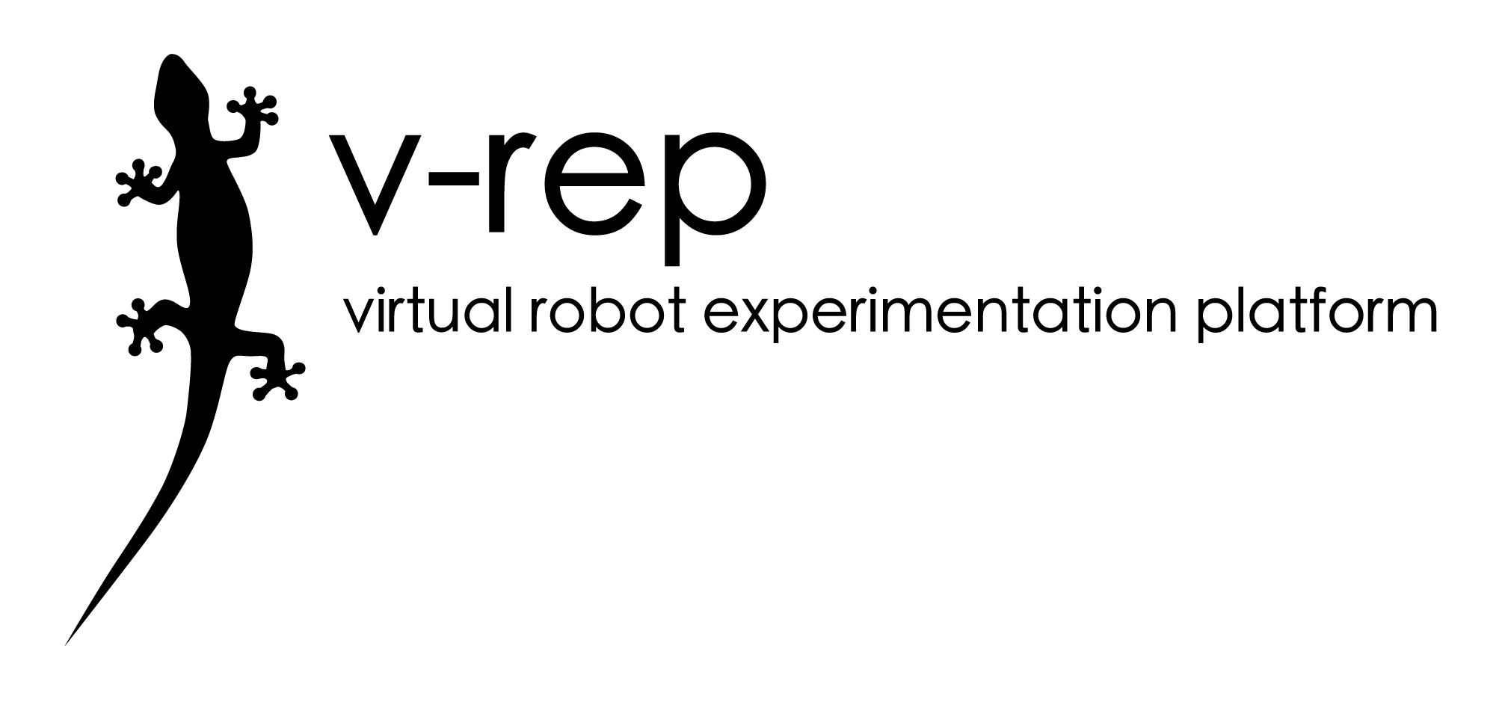
Simulador de robots con entorno de desarrollo integrado.
Arquitectura de control distribuido (Scripts de lua, plugins, nodos de ROS…)
Multiples lenguajes de programación: C++, Python, Java, Lua, Matlab, Octave o Urbi

Slide 9
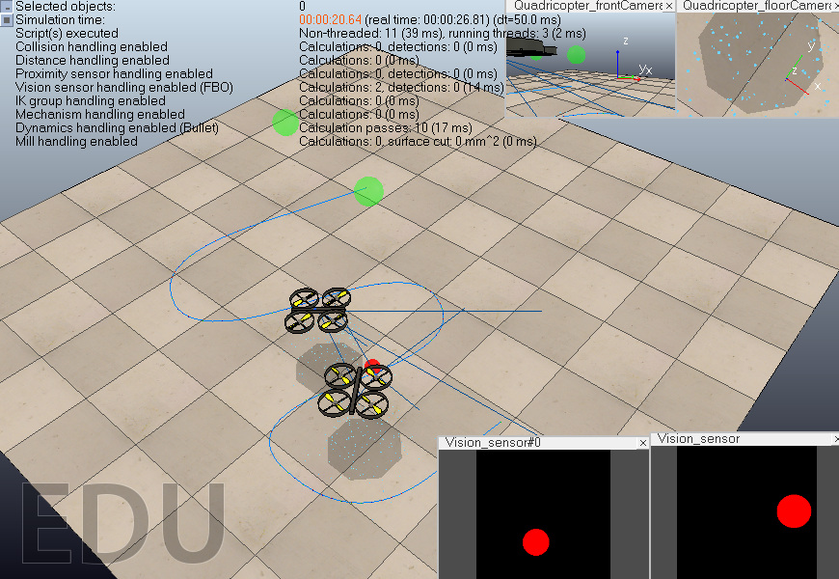
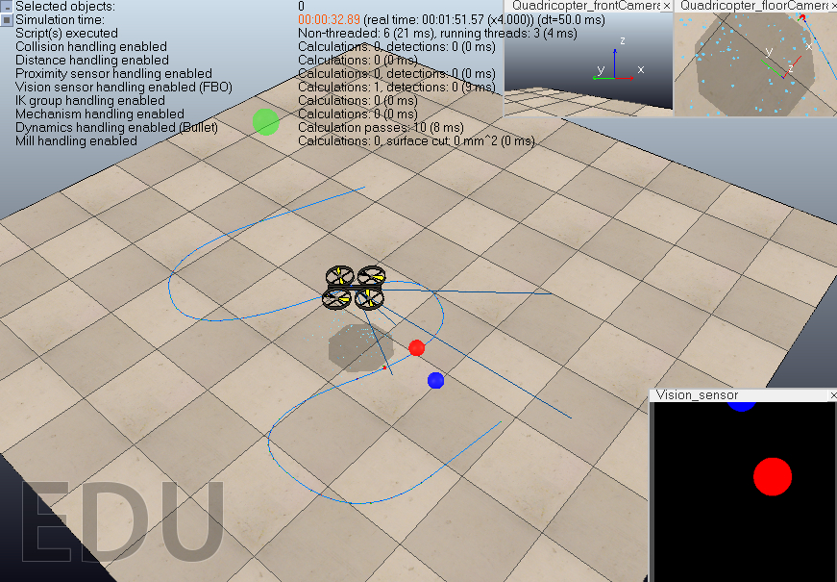
Vrep
Simulaciones
Stereo-Tracking
Multiple objects

Slide 10
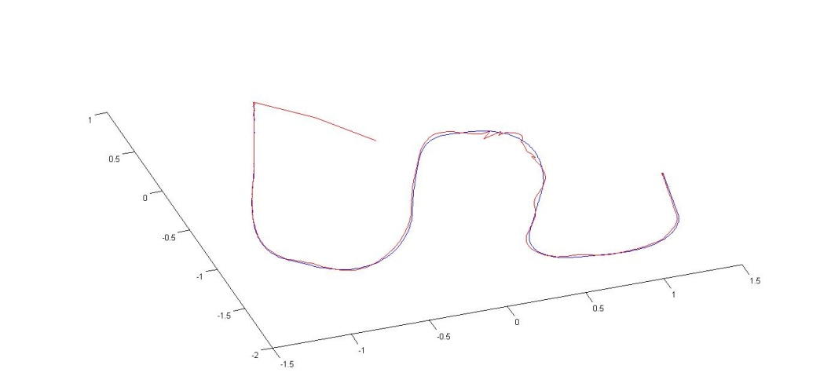
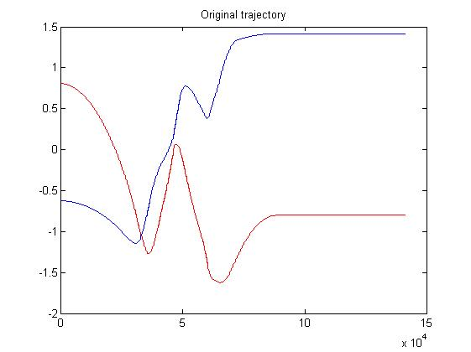
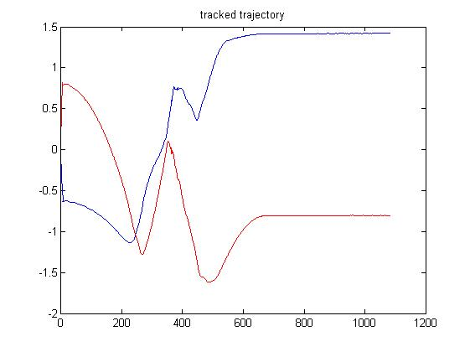
Vrep
Resultados:
Stereo-Tracking:

Slide 11
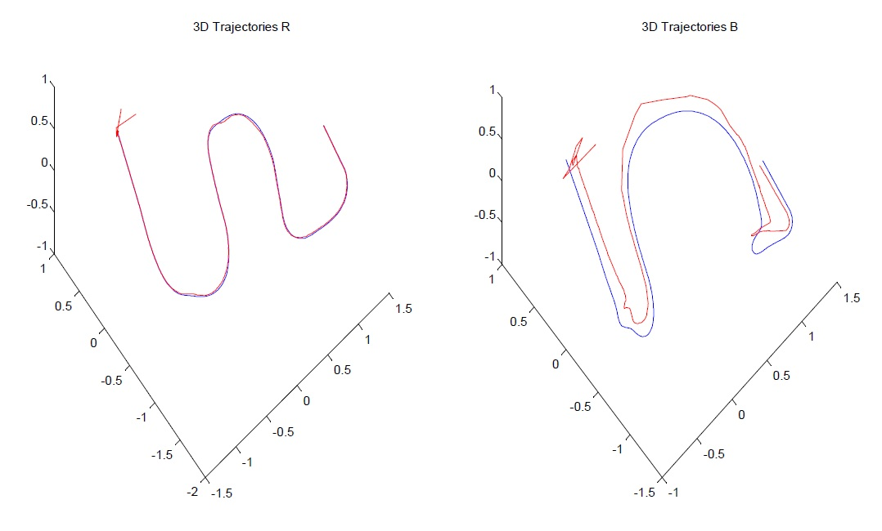
Vrep
Resultados:
Multiple objects
Red Target
Blue Target

Slide 12
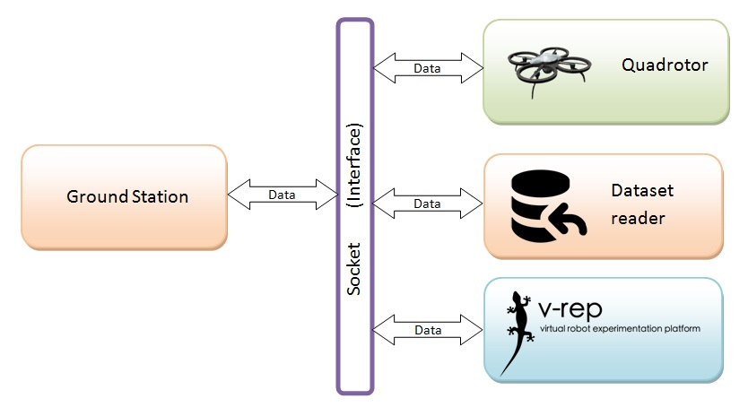
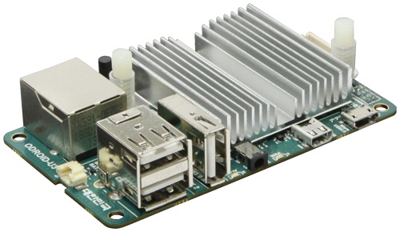
DataSets
Generalización de la estructura de las aplicaciones:
Cambio de simulación de Quads por Imágenes de los datasets
La Estación de tierra se mantiene en el PC
Visión artificial sobre los Quads usando “on-board computers”

Slide 13
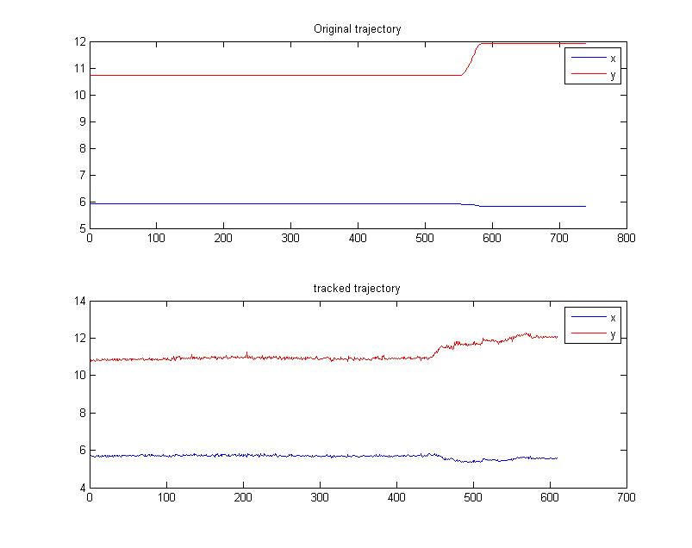
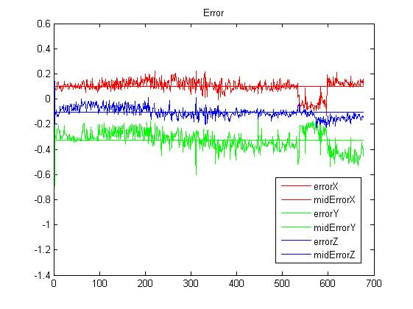
DataSets
Resultados

Slide 14
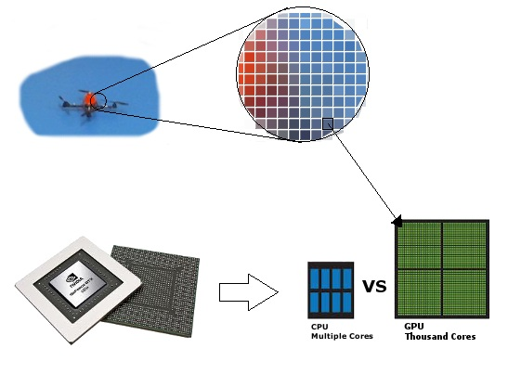
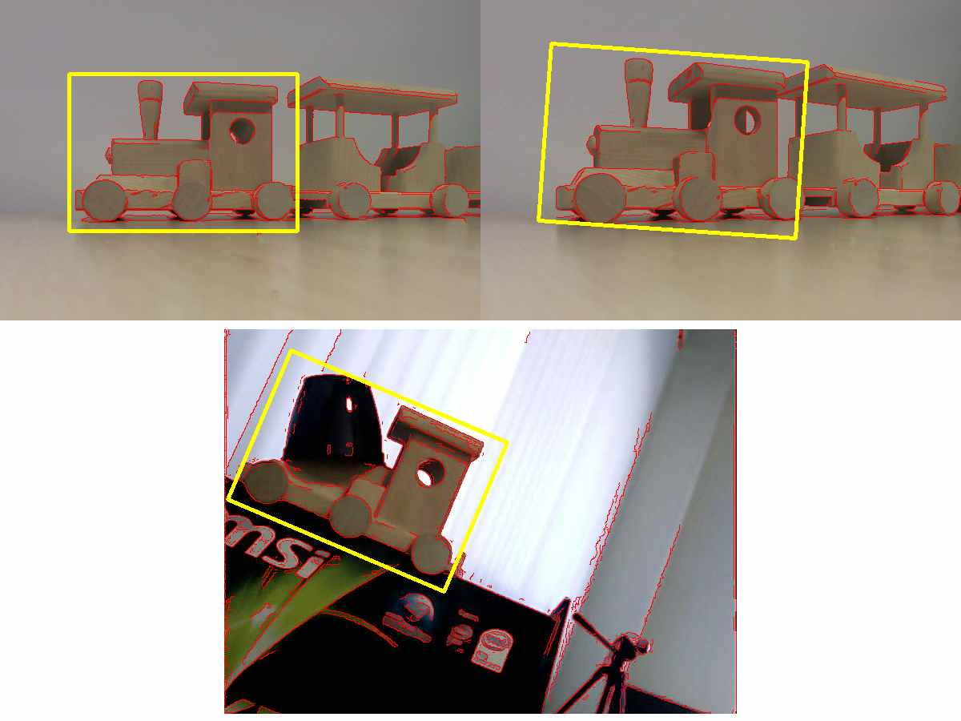
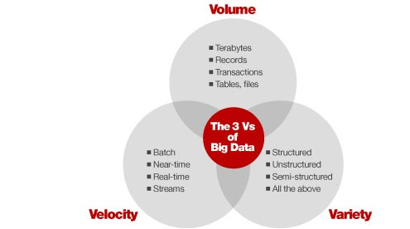
Future Works
Visión Artificial con procesamiento en Paralelo usando la GPU.
Reconocimiento de formas.
Arquitectura para el almacenamiento y uso posterior de la cantidad masiva de datos.

Slide 15
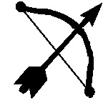
BOViL
Librería de visión Artificial:
Core:
Communication: Sockets
Math: Matrix, geometrics.
Time
basicTypes:
Algorithms:
State Estimators:
GroundTrackingEKF.
StereoTrackingEKF.
Segmentation:
Color Cluster Segmentation.

